Slide 1
ПРОЕКТ WebServer+API
Федоров Федор Сергеевич
г. Чебоксары 2021

Slide 2

Проблема
В современном мире человеку важно вести учёт своего бюджета. Хранить информацию на бумаге не удобно, тем более постоянно пересчитывать суммарный бюджет всех счетов. В связи с этим я решил разработать сайт, решающий эту проблему.

Slide 3

Цель проекта
Разработать сайт для контроля бюджета.

Slide 4
Идея
Название – «MyLifeBudget»
Авторизация (регистрация) -> добавление счёта -> добавление транзакций (расходов и доходов) -> анализ

Slide 5





Способы реализации

Slide 6
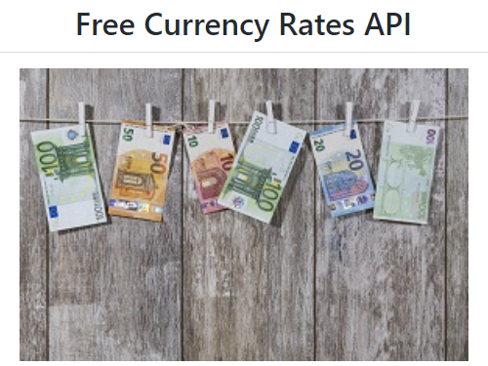
API

Slide 7
Используемые классы
ORM модели

Slide 8
Функции сайта
Авторизация / регистрация
Загрузка аватара
Добавление нового счёта
Добавление транзакций
Конвертация из одной валюты в другую

Slide 9
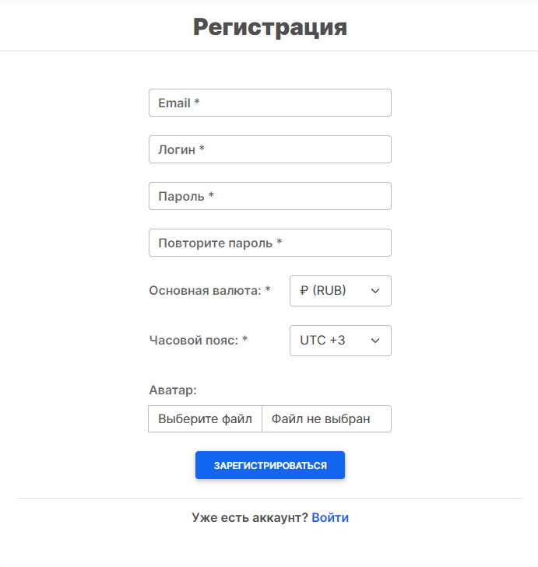
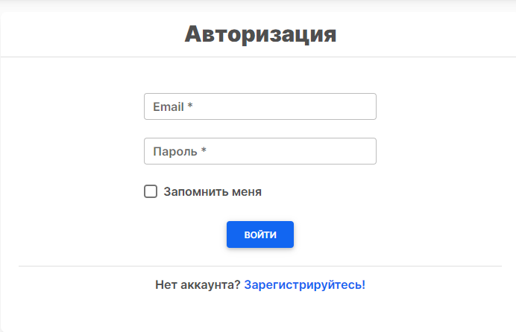

Slide 10
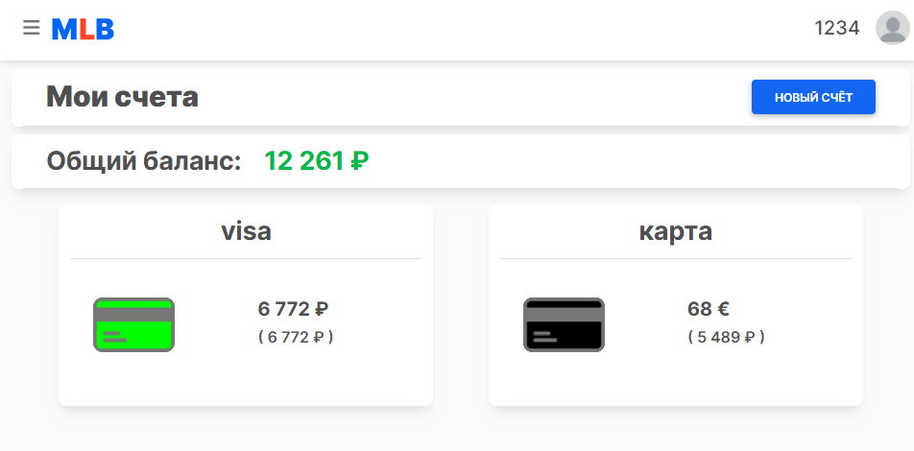
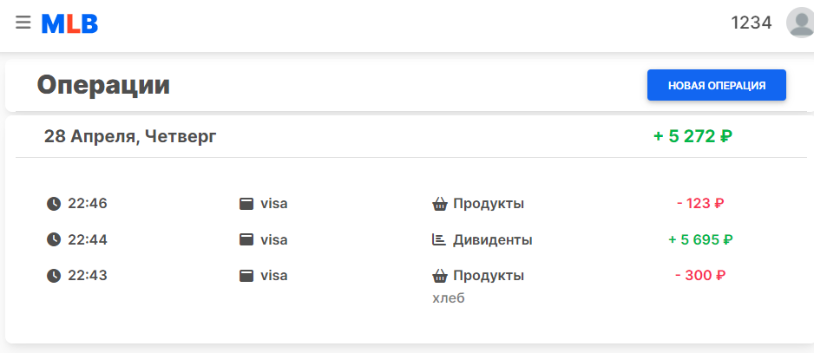

Slide 11
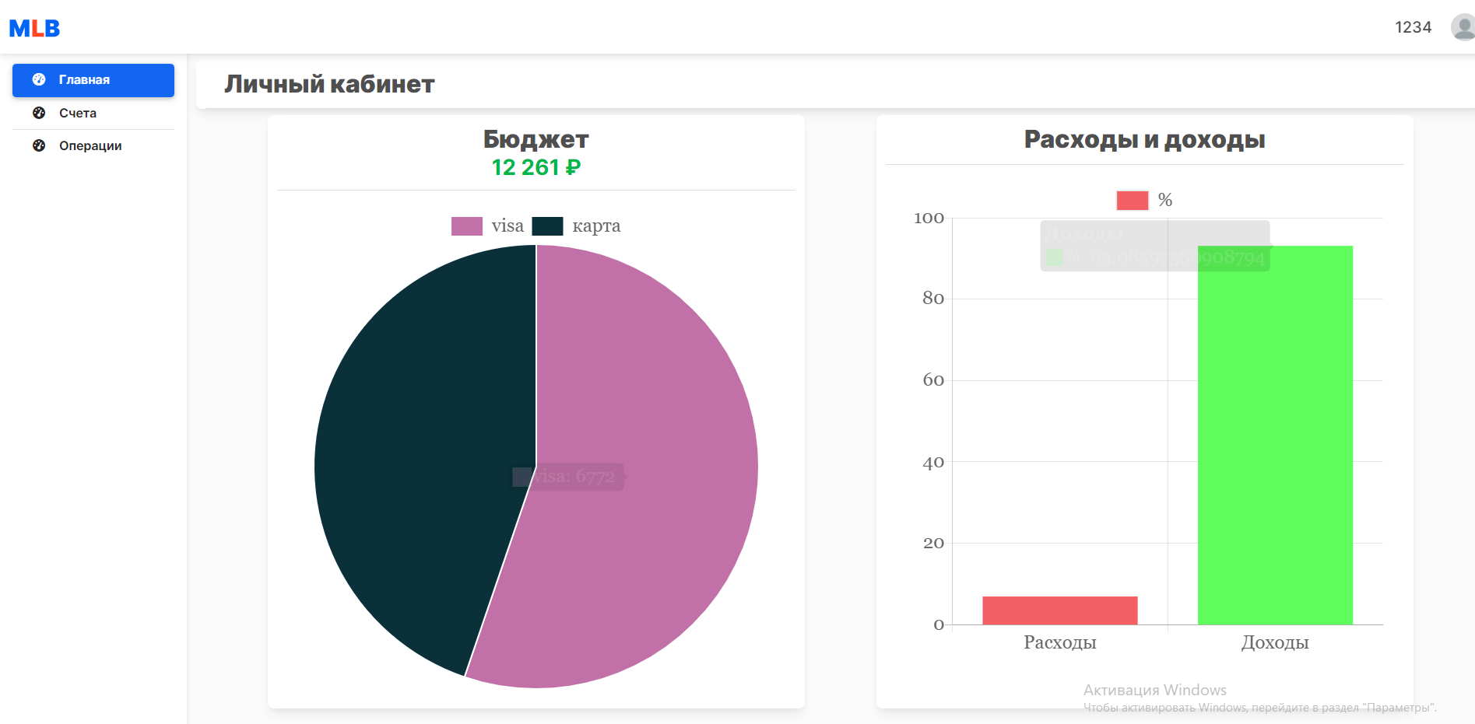

Slide 12
Заключение
Я реализовал поставленную цель, разработав сайт для учёта бюджета на html / css /js / python

Slide 13
СПАСИБО ЗА ВНИМАНИЕ!

